Slide 1
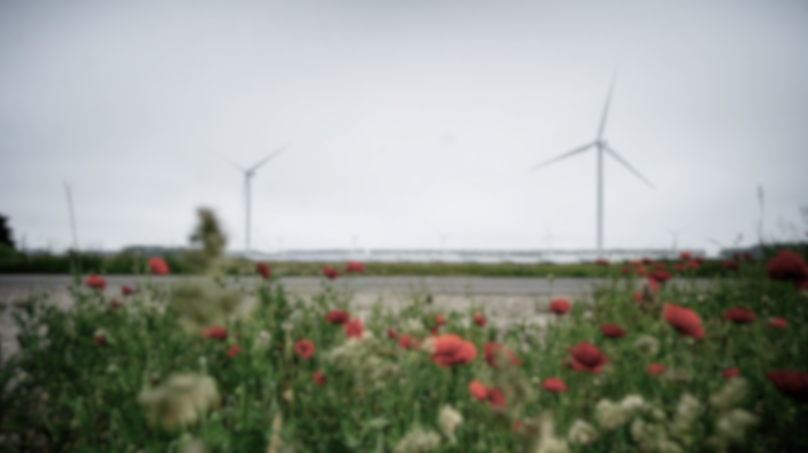
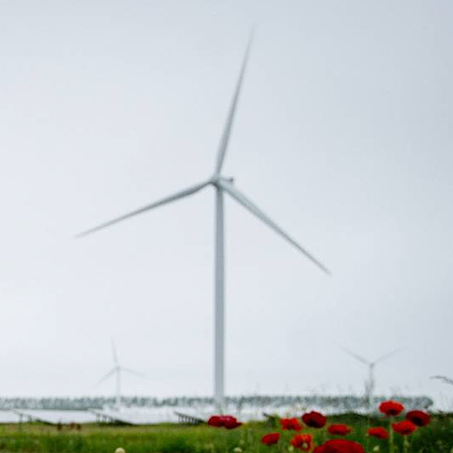
Klimaatcijfers Limburg
2018-2020
1
Notes:
Vandaag brengen we jullie de klimaatcijfers van Limburg, meer bepaald de uitstoot van broeikasgassen in de provincie met focus op de jaren 2018, 2019 en 2020.
1

Slide 2
Agenda
Doelstelling
Methode
Kerncijfers
Detailcijfers
Conclusies
Vragen
2
Notes:
Op de agenda voor vandaag staat het volgende.
Eerst gaan we kort in op de doelstelling van deze opdracht en welke methode we gebruikt hebben om de klimaatcijfers in kaart te brengen.
Dan gaan we verder in op de kerncijfers, namelijk wat de evolutie van de totale uitstoot in Limburg is sinds 2008,
Naast deze cijfers bestaan er ook nog meer detailcijfers over de energiegerelateerde uitstoot, niet-energiegerelateerde uitstoot, het energieverbruik en de energieproductie in de provincie.
We eindigen met de belangrijkste conclusies en houden ook nog wat tijd over voor eventuele vragen.
2

Slide 3
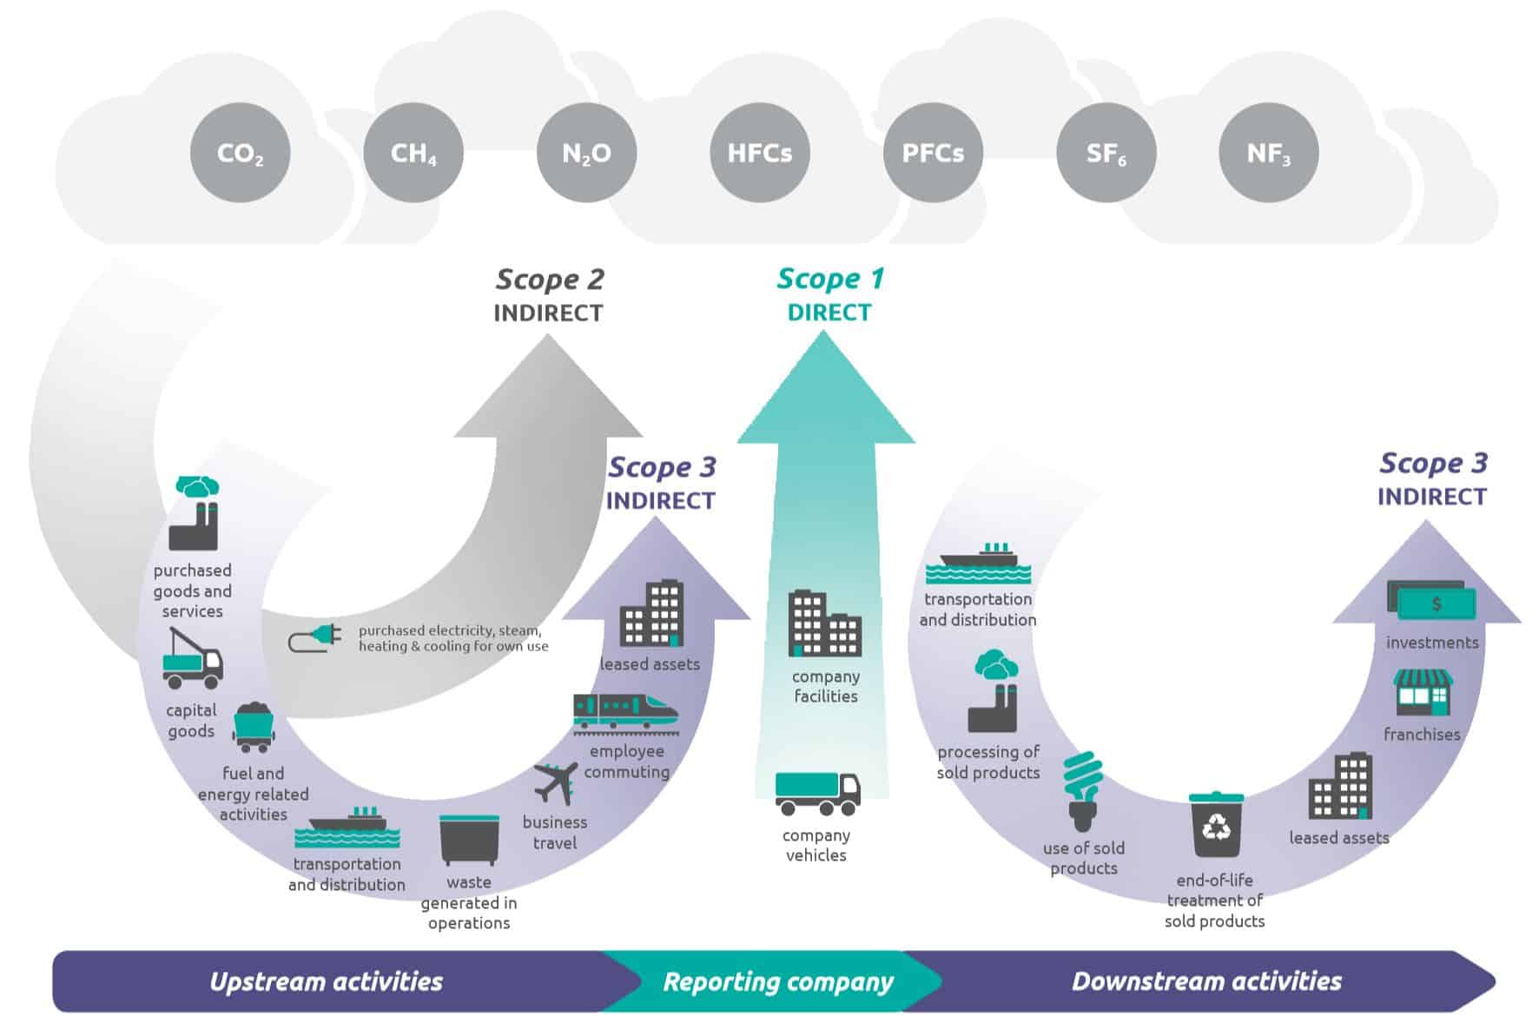
Doelstelling
In kaart brengen klimaatcijfers Limburg
Periode: 2018-2020
Diverse sectoren: huishoudens, tertiair, industrie, transport, landbouw
Analyse trends & evoluties
Energieverbruik en -productie
Uitstoot broeikasgassen: scope I & II
3
Notes:
Het doel van de opdracht is het in kaart brengen van de klimaatcijfers van de jaren 2018, 2019 en 2020 voor diverse sectoren in de volledige provincie Limburg. Op basis van de klimaatcijfers zullen de voornaamste evoluties en trends in energieverbruik en -productie voor de periode 2018-2020 geduid worden, alsook de energie- en niet-energiegerelateerde broeikasgasemissies (CO2, CH4, N2O) die hieraan gelinkt zijn.
3

Slide 4
Methode: datacollectie en -verwerking
Bottom-up:
Cijfers Burgemeestersconvenant, met toevoeging van:
Input van VEKA, VMM, provincie Limburg,…
ETS-data (benaderende methode)
Binnenvaart
Spoor (benaderende methode)
Voertuigkilometers volgens Vlaamse groeivoet
4
Notes:
Om de vergelijkbaarheid van de resultaten met de resultaten van voorgaande jaren te maximaliseren, wordt in de mate van het mogelijke dezelfde methodiek gebruikt als bij de opvolgmetingen van de periodes 2011-2014 en 2015-2017.
In het kader van het Burgemeestersconvenant worden jaarlijks rekenbladen uitgestuurd naar alle gemeenten in Vlaanderen, die voor hun eigen grondgebied een inventarisatie van hun broeikasgasemissies uitvoeren. Op basis van deze inventarisatie per gemeente levert Vito voor elke provincie en elk jaar een tabel aan met daarin het totaal van de voornaamste gegevens. Deze gesommeerde tabellen per jaar dienen dan ook als basis voor deze inventarisatieoefening. In de gesommeerde tabellen die door Vito worden aangeleverd, zijn heel wat algemene invoerdata voor de provincie Limburg reeds verzameld. Voor enkele inputdata werden er toch wijzigingen doorgevoerd aan de gegevensverwerking, zoals voor de ETS-data, binnenvaart, spoor en de voertuigkilometers. Dit zijn immers de aanvullingen die ervoor zorgen dat de emissies van de volledige provincie zo breed mogelijk in kaart worden gebracht.
Daarnaast konden we ook rekenen op de input van de provincie Limburg zelf, VEKA, VMM,… voor het aanvullen van ‘gaps’ in de data.
4

Slide 5
Kerncijfers
5
5
Notes:
We gaan eerst in op de kerncijfers voor de provincie Limburg.
Namelijk: wat is de totale uitstoot van broeikasgassen in de periode 2018-2020 en hoe verhoudt deze uitstoot zich tot de uitstoot van de voorgaande jaren?
We kijken hier niet enkel naar CO2 uitgestoten door energiegerelateerde processen (bv. door verwarming, verlichting, verkeer), maar ook naar lachgas en methaan die vrijkomen bij veeteelt en akkerbouw in de landbouw.
5

Slide 6
Totale uitstoot van broeikasgassen
De klimaatcijfers van de periode 2018-2020 de dalende trend van de voorbije jaren.
-29%
-8%
6
Notes:
We zien dat er sinds 2008 29% minder broeikasgassen worden uitgestoten in de Provincie. Het gaat hier om 2,5 Mton CO2-eq.
Als we dit vergelijken t.o.v. 2017, zien we een reductie van 8%.
In 2020 wordt er uiteindelijk nog zo’n 6 Mton CO2-eq. uitgestoten in Limburg.
Als we dit vergelijken met Vlaanderen, waar er in 2020 ongeveer 70 Mton CO2-eq. worden uitgestoten, is Limburg dus verantwoordelijk voor ongeveer 9% van de uitstoot in Vlaanderen.
6

Slide 7
Energiegerelateerde uitstoot
CO₂
Sinds de terugval van de uitstoot in 2017 door de sluiting van de steenkoolcentrale Langerlo-Genk, is de energiegerelateerde uitstoot opnieuw lichtjes toegenomen.
-31%
-9%
Sluiting Langerlo
∆Methode ETS
Covid-19
7
Notes:
De provincie Limburg is verantwoordelijk voor ongeveer 10% van de totale energiegerelateerde uitstoot in Vlaanderen.
De industrie (36%) heeft het grootste aandeel in de CO2-uitstoot, daarna volgend de huishoudens (25%) en het particulier en commercieel vervoer (23%).
Tussen 2017 en 2020 werd een daling van de energiegerelateerde uitstoot vastgesteld in alle sectoren.
7

Slide 8
Energiegerelateerde uitstoot
CO₂
Voornaamste bijdragen:
Industrie: 36,4%
Huishoudens: 25,2%
Particulier & commercieel vervoer: 22,6%
Tertiaire sector: 11,2%
Daling in alle sectoren sinds 2017:
Particulier & commercieel vervoer: -21%
Openbaar vervoer: -14%
Openbare verlichting: -12%
Niet-ETS industrie: -12%
Spoor: -10%
Binnenvaart: -8%
ETS-industrie: -5%
Landbouw: -3%
Tertiaire sector: -3%
Huishoudens: -1%
Notes:
De sterkste procentuele daling in 2017-2020 vond plaats in het particulier en commercieel vervoer (-21%), gevolgd door het openbaar vervoer (-14%), de openbare verlichting (-12%), de niet-ETS industrie (-12%), het spoor (-10%), de binnenvaart (-8%), de ETS-industrie (5%), de landbouw (- 3%), de tertiaire sector (-3%) en tot slot de huishoudens (-0,7%).
8

Slide 9
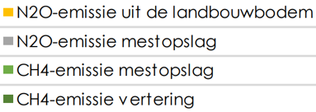
Niet-energiegerelateerde uitstoot
CH₄
N₂O
+1,1%
-0,5%
Het gaat om de uitstoot van lachgas (N₂O) en methaan (CH₄) door verteringsprocessen in runderen, opslag van mest en microbiële processen in landbouwbodems.
91% van de totale uitstoot in de landbouwsector is hieraan gelinkt.
Notes:
Methaanemissies vinden hun oorsprong in de verteringsprocessen in runderen en in de opslag van mest, waarin biochemische processen door bacteriën zorgen voor een verdere vrijgave van methaan.
Lachgasemissies ontstaan door mestopslag en door stikstofverliezen uit de bodem die het gevolg zijn van microbiële nitrificatie- en denitrificatiereacties.
Deze emissies fluctueren licht over de jaren heen, maar blijven grootteordegewijs vrij stabiel.
9

Slide 10
Detailcijfers
1) Energiegerelateerde uitstoot
5
10
Notes:
Op vlak van de energiegerelateerde cijfers, dus de uitstoot van CO2 door verwarming, verlichting, verkeer,… kunnen we ook de evolutie per sector bekijken.
10

Slide 11
Huishoudens
CO₂
Ondanks de bevolkingsgroei is de uitstoot per inwoner gedaald met 36% sinds 2008.
De uitstoot is vooral gelinkt aan ruimteverwarming, sanitair warm water, toestellen en verlichting.
-32%
-0,7%
Notes:
De totale huishoudelijke emissies zijn in 2020 met 32% gedaald t.o.v. 2008. Rekening houdend met de bevolkingsgroei in de provincie, betekent dit per inwoner zelfs een reële daling van 36%. Dit is vooral door een vermindering van het energieverbruik binnen de huishoudens door energiezuinigere toestellen en meer bewustwording rond dit thema.
Er wordt vooral aardgas (38%) en stookolie (36%) verbruikt en in mindere mate elektriciteit (24%).
Het aandeel van stookolie als energiedrager is groot, gezien de verspreide bebouwing in de provincie en de laat opgestarte aanleg van aardgasnetten.
Ondanks het stookoliegebruik bij veel huishoudens, kan er wel versneld naar een duurzame oplossing – in de vorm van warmtepompen - geëvolueerd worden.
Ook via gebouwrenovaties en het inzetten van zonnepanelen kan het verbruik en dus ook de uitstoot verder gereduceerd worden in deze woningen.
De dalende tendens van het totale energieverbruik van de huishoudens zette zich ook in de periode 2018-2020 voort.
39% van het elektriciteitsverbruik van de huishoudens wordt ingevuld door zonnepanelen in 2020.
11

Slide 12
Tertiaire sector
CO₂
De tertiaire sector omvat kantoren, administraties, horeca, handel, gezondheidszorg, etc.
De uitstoot kent een dalende trend sinds 2008, ondanks een toename in energieverbruik.
-27%
-3%
Notes:
In de tertiaire sector zien we sinds 2008 een daling van 27% in de uitstoot.
T.o.v. 2017 zien we een daling van 3%.
Dit wordt hoofdzakelijk toegeschreven aan dalende emissiefactoren van de energiebronnen, veroorzaakt door een verschuiving in de energiemix.
Aardgas en elektriciteit zijn hier de voornaamste energiedragers.
Aangezien het verbruik in 2019 wel hoger was (+5,6% t.o.v. 2017) geldt hier ook mogelijks een (beperkt) COVID-19 effect. Omwille van de lockdowns werden de meeste kantoren, horecazaken en winkels dan ook een tijd gesloten.
12

Slide 13
Landbouw
CO₂
Binnen deze sector wordt vooral de CO₂-uitstoot in gebouwen, voertuigen en installaties beschouwd. De ‘natuurlijke’ uitstoot van methaan en lachgas zit hier niet in vervat.
-24%
-3%
Notes:
Binnen de landbouw ligt vooral het stookolieverbruik heel hoog.
Wat de uitstoot (uitgedrukt in ton CO2) betreft, is stookolie verantwoordelijk voor het grootste deel (66%) van de energiegerelateerde emissies, gevolgd door elektriciteit (15%), aardgas (6%), warmte (6%) en steenkool (6%).
Mits inspanningen op vlak van energiebesparing en energie-efficiëntere machines is hier sinds 2008 wel een reductie van 24% te zien. Ook het toenemend aandeel van elektriciteit en de afname van het belang van steenkool dragen hier zeker aan bij.
Sinds 2017 zijn de emissies gedaald met 3%.
Het gaat hier om de CO2-emissies die vrijkomen bij energetische processen, dus landbouwtransport, verwarming, e.d.
Emissies van lachgas en methaan door verteringsprocessen in runderen, opslag van mest en microbiële processen in landbouwbodems worden hier niet in beschouwd.
13

Slide 14
Industrie (niet-ETS)
CO₂
-43%
-12%
Notes:
Wat de uitstoot (uitgedrukt in ton CO2) betreft, is aardgas verantwoordelijk voor 45% van de energiegerelateerde CO2-uitstoot, gevolgd door elektriciteit (41%) en stookolie (13%).
In 2020 lag de totale CO2-uitstoot van de niet-ETS industrie 12% lager t.o.v. 2017 en 43% lager t.o.v. 2008 (Figuur 5-14). Naast het dalende energieverbruik, is dit vooral te danken aan het gebruik van overige biomassa en de vergroening van de elektriciteitsmix (o.a. sluiting steenkoolcentrale Langerlo-Genk in 2017).
ETS (emissions trading system) slaat op de emissies die onder het Europese emissiehandelsysteem vallen (bv. afkomstig van cement- en staalproductie, energiecentrales met fossiele brandstoffen,…). Bedrijven die onder het ETS-systeem vallen, zijn voornamelijk grote, energie-intensieve bedrijven uit de elektriciteitssector, raffinage industrie, chemische industrie, metaalsector, enz. De zogenaamde ‘niet-ETS-sectoren’ zijn voornamelijk de sectoren transport en landbouw en in mindere mate een deel van de sectoren energie en industrie.
14

Slide 15
Industrie (ETS)
CO₂
Het effect van vergroening in de ETS-bedrijven wordt duidelijk, maar daarnaast krimpt de sector ook sinds 2008 in Limburg.
-38%
-5%
Notes:
De uitstoot (uitgedrukt in ton CO2) wordt voor 45% toegewezen aan de verbruikte elektriciteit en voor 43% aan de verbranding van aardgas.
In 2020 was het totale energieverbruik van de sector 0,4% lager t.o.v. 2017 en 9,4% lager t.o.v. 2008 (Figuur 5-16). Binnen de periode 2018-2020 is een duidelijke terugval zichtbaar in 2020. Voor de totale Limburgse industrie zijn de economische kernindicatoren tussen 2008 en 2020 achteruitgegaan, bv. loontrekkende jobs (-22%), bedrijfsvestigingen (-12%), bruto toegevoegde waarde (-9%) en omzet (- 6%). Dit vormt een deel van de verklaring van de terugval in 2020, naast een toegenomen trend van meer energiebewuste bedrijfsvoering. Er wordt aangenomen dat het effect van COVID-19 op de ETS-industrie slechts beperkt is.
15

Slide 16
Particulier en commercieel transport
CO₂
De uitstoot in de transportsector blijft licht stijgen in Limburg, net als in Vlaanderen.
In 2020 is het effect van Covid-19 duidelijk zichtbaar.
+16%
+2,6%
Zonder Covid-19
Covid-19
Notes:
De CO2-emissies van het particulier en commercieel vervoer zijn quasi uitsluitend toe te schrijven aan de verbranding van diesel (77%) en benzine (22%).
Sinds de nulmeting in 2008 is het energieverbruik in het particulier en commercieel bijna elk jaar gestegen. In het jaar 2019 lag het energieverbruik 2,6% hoger t.o.v. 2017 en 16% hoger t.o.v. in 2008. Het jaar 2020 vormt een uitzondering op de trend. Omwille van de uitbraak van de COVID-19 pandemie en de daaropvolgende lockdowns, viel het energieverbruik in het particulier en commercieel vervoer terug met 19% t.o.v. 2019. Dit is in hoofdzaak te wijten aan het verplichte thuiswerk in die periode en het vermijden van niet-essentiële verplaatsingen.
Er zijn duidelijk trends waarneembaar wat betreft de brandstofkeuze. Ten eerste is er een relatieve verschuiving van diesel naar benzine.
Tussen 2017 en 2020 is het gebruik van biobrandstof gestegen met 41% en elektriciteit met 353%, ondanks het remmend effect van COVID-19 op het aantal verplaatsingen.
Tussen 2017 en 2019 is de CO2-uitstoot door het particulier en commercieel transport gestegen met 7,5%. Onder impuls van de COVID-19 pandemie vielen de emissies in 2020 evenwel terug met 23%. Er wordt verwacht dat deze terugval van tijdelijke aard is en grotendeels gerelateerd aan het effect van COVID-19. De berekende (stijgende) trend (zonder COVID-effect) o.b.v. de gemiddelde trend in 2018-2019 wordt weergegeven in stippellijnen op deze figuur.
16

Slide 17
Detailcijfers
2) Energieverbruik
5
17
Notes:
17

Slide 18
Totaal energieverbruik
In 2020 bedroeg het energieverbruik ca. 26.000.000 MWh.
18,7% van de verbruikte energie wordt binnen de provincie zelf opgewekt.
-9%
-6%
18
Notes:
Het totale energieverbruik in Limburg bedroeg ca. 26.000.000 MWh in het jaar 2020, wat overeenkomt met 6,2% van het verbruik in het Vlaams Gewest.
Hierbij dient opgemerkt te worden dat in 2020 de COVID-19 pandemie uitgebroken is. Dit heeft aanzienlijke gedragswijzigingen met zich meegebracht, die impact hadden op het energiegebruik in diverse sectoren. Voornamelijk in de transportsector is er een aanzienlijke daling in het verbruik te zien tussen 2019 en 2020. Dit kan verklaard worden door het verplichte thuiswerk en het vermijden van niet-essentiële verplaatsingen, waardoor er vooral veel minder particulier en commercieel vervoer was en ook het openbaar vervoer minder energie verbruikte.
18

Slide 19
Energieverbruik per sector
Notes:
De ETS-industrie was in 2020 verantwoordelijk voor het grootste deel van het verbruik (6.935.300 MWh of 26,6%), gevolgd door de huishoudens (6.800.858 MWh of 26,1%), het particulier en commercieel vervoer (5.337.967 MWh of 20,5%), de niet-ETS-industrie (3.152.841 MWh of 12,1%) en de tertiaire sector (2.977.925 MWh of 11,4%). De landbouwsector (549.737 MWh of 2,1%), het openbaar vervoer (97.975 MWh of 0,4%) en de openbare verlichting (52.786 MWh of 0,2%) hadden eerder een beperkt energieverbruik.
19

Slide 20
Energieverbruik per energiedrager
Notes:
Fossiele brandstoffen vormden in 2020 nog steeds het grote merendeel van het energieverbruik (16.883.808 MWh of 65%), voornamelijk in de vorm van aardgas, diesel en stookolie. Het aandeel van elektriciteit bedroeg 7.176.638 MWh (27%). Bijkomend bestaat een klein deel van het energieverbruik uit warmte (520.318 MWh of 2%) en hernieuwbare brandstoffen (1.472.346 MWh of 6%), zoals biobrandstof en overige biomassa.
We zien dat het aandeel hernieuwbare energie sinds 2008 en sinds 2017 gestegen is. Het aandeel hernieuwbare elektriciteit is niet te halen uit deze cijfers.
Een gedeelte van de vergroening van de energiemix tussen 2008 en 2020 zit ook in de component elektriciteit. Daar wordt verderop dan ook op ingezoomd. De categorie “hernieuwbaar” omvat zonneboilers, geothermie, maar vooral biomassa. De toename van deze categorie wordt vooral aangedreven door het toenemend gebruik van bio-brandstof in particulier en commercieel transport.
De categorie ‘elektriciteit’ omvat zowel groene als grijze elektriciteit. De data hebben niet voldoende resolutie om het onderscheid hierin te maken.
20

Slide 21
Detailcijfers
3) Energieproductie
5
21
Notes:
21

Slide 22
Elektriciteitsproductie
Bij de energieproductie valt vooral de snelle stijging van zonne-energie en windkracht op, hoewel deze bronnen nog steeds een minderheid van de elektriciteitsproductie uitmaken in 2020.
+50%
+9%
17%
15%
22
Notes:
In de Provincie Limburg wordt ook energie opgewekt in de vorm van elektriciteit en warmte. Denk hierbij aan gascentrales, warmtekrachtkoppeling (WKK), zonnepanelen, waterkracht en windkracht.
Het overgrote deel hiervan (89%) is elektriciteit, de overige 11% is warmte. Dit betekent dat de Provincie Limburg 18,7% van haar eigen verbruikte energie (26.053.000 MWh) zelf opwekt
T.o.v. het referentiejaar 2008 stijgt de elektriciteitsproductie uit wind en zon spectaculair met respectievelijk een factor 14 en 87.
In 2020 werd er 4.357.696 MWh stroom geproduceerd, wat overeenkomt met 8,2% van de elektriciteitsproductie in het Vlaams gewest. De productiemix van elektriciteit bestaat voor 17% uit fotovoltaïsche energie, 15% uit windenergie, 9% warmtekrachtkoppeling en voor 0,03% uit waterkracht. De overige 59% bevat onder meer elektriciteit geproduceerd via de verbranding van stookolie, aardgas, biogas, etc.
22

Slide 23
Warmteproductie
23
Notes:
Er werd ca. 514.749 MWh warmte geproduceerd in 2020. Dit betekent een daling van 12% t.o.v. 2017 (Figuur 4-3). De productie vindt plaats in een 50-tal warmtekrachtkoppeling-installaties, die draaien op fossiele en plantaardige brandstoffen. De productie van warmte gaat ook gepaard met een CO2-uitstoot, die in 2020 gelijk was aan 85.054 ton.
23

Slide 24
Conclusies
5
24
Notes:
24

Slide 25
Doelstellingen 2030
Werkelijke reductie
-40%
-55%
25
Notes:
Als we kijken naar de evolutie van de totale uitstoot van de broeikasgassen sinds 2008 en deze lijn zouden verder trekken naar 2030, zien we dat een potentiële reductie van ca. 45% vermoedelijk bereikt zal worden.
Enerzijds is er op het vlak van mitigatie in Vlaanderen het Vlaams Energie- en Klimaatplan (VEKP) dat in 2019 door de Vlaamse Regering werd goedgekeurd. De vooropgestelde doelstelling omtrent de uitstoot van broeikasgassen is een reductie van 35% tegen 2030 t.o.v. 2005. Deze doelstelling vloeit voort uit het toen geldende Europees beleid, dat t.o.v. 1990 een daling van 40% broeikasgassen vooropstelde tegen het jaar 2030.
Recent werden de ambities op Europees niveau aangescherpt d.m.v. de Green Deal. Hierin spoort de Europese Commissie de lidstaten aan om de broeikasgassen in de EU met 55% te verminderen tegen 2030 t.o.v. 1990 en een klimaatneutrale economie te bereiken tegen 2050. Deze ambitie is ondertussen ook vervat in de Europese klimaatwet. In juli 2021 werd vervolgens het ’Fit for 55’ package aangekondigd met een uitgebreid pakket aan maatregelen dat de EU in staat moet stellen om deze ambitieuze doelstelling te bereiken.
Ondertussen werd de mitigatiedoelstelling in Vlaanderen in het Intern Klimaatplan Vlaamse Overheid opgetrokken tot een reductie van 55% tegen 2030 t.o.v. 2015.
25

Slide 26
Belangrijkste trends
Totale uitstoot
Reductie van 29% sinds 2008, maar:
2017: sluiting steenkoolcentrale Langerlo
2020: impact Covid-19 op bepaalde sectoren
Verdere intensieve afbouw fossiele brandstoffen nodig
Niet-energiegerelateerde uitstoot landbouw daalt niet
Energieverbruik
Energieverbruik blijft vrij constant
Potentieel om verder te besparen
Energieproductie
Toename van (hernieuwbare) energieproductie
18,7% van verbruikte energie wordt in Limburg geproduceerd
Snelle stijging groene elektriciteitsproductie door zon en wind
26
Notes:
Algemene dalende tendens van de uitstoot in Limburg: -29% totale CO₂-equivalente broeikasgasemissies sinds 2008 (-8% t.o.v. 2017) is bemoedigend, maar:
Invloed maatregelen Covid-19 in 2020 op bepaalde sectoren, zeker op de transportsector die anders een constante stijging vertoont
Volgende inventarisatie: in welke mate terug naar pre-Covid-niveau?
Stijging ETS-industrie 2017 → 2019: effect gewijzigde methodologie? (Aandacht voor transparantie ETS-data)
Grote blijvende impact sluiting steenkoolcentrale Langerlo. Er is echter geen tweede Langerlo om snel resultaten te boeken.
Een verdere intensieve afbouw van het gebruik van fossiele brandstoffen zal nodig zijn om volgende doelstellingen te halen
Ondanks verschuivingen binnen de veeteeltsector blijkt de niet-energiegebonden uitstoot van de landbouw in totaal niet te dalen
Hoewel sectoren als de huishoudens en niet-ETS bedrijven behoorlijk minder verbruikten, blijft het totale energieverbruik doorheen de jaren vrij constant (m.u.v. 2020). Er is zeker nog potentieel om verder te besparen.
De energieproductie op Limburgse bodem fluctueerde, maar nam gemiddeld toe tussen 2008 en 2020. We produceren nu 18,7% van onze energie zelf.
Opvallend is de snelle stijging van de groene elektriciteitsproductie in Limburg door zon en wind:
Sinds 2008 toename zon x87 en wind x14
Sinds 2017 toename zon x1,5 en wind x1,6
26

